Slide 1
Алгоритм приёма документов для зачисления в ОО ( ФГИС «Моя школа»)
Да
Обучающийся.
Документ удостоверяющий личность (паспорт, свидетельство о рождении)
гражданина РФ
Нет
Да
Обучающийся.
Документ удостоверяющий личность (паспорт, свидетельство о рождении)
иностранного государства с переводом, заверенным нотариусом
Нет
Да
Законный представитель (родитель).
Документ удостоверяющий личность (паспорт гражданина РФ стр. 2-3,5-7,16-17)
Нет
Запросить документы
Да
Законный представитель (родитель).
Документ удостоверяющий личность (паспорт
иностранного государства)
с переводом, заверенным нотариусом
Нет
Запросить документы
Проверить документы, подтверждающие родство
(св-во о браке, разводе, смене ФИО, оформленное
опекунство)
Нет
Да
Вид на жительство и (или)
Уведомление о прибытии (клеточка, две страницы с указанием срока пребывания), или
Разрешение на временное проживание (РВП)
Нет
Да
Наличие
Формы №3 и (или)
Формы №8
Нет
Запросить документы
Запросить документы
Да
Проверить документы, подтверждающие родство
(св-во о браке, разводе, смене ФИО, оформленное
опекунство)
Нет
Личное дело
Зачисление
Личное дело
Запросить документы
Зачисление

Slide 2
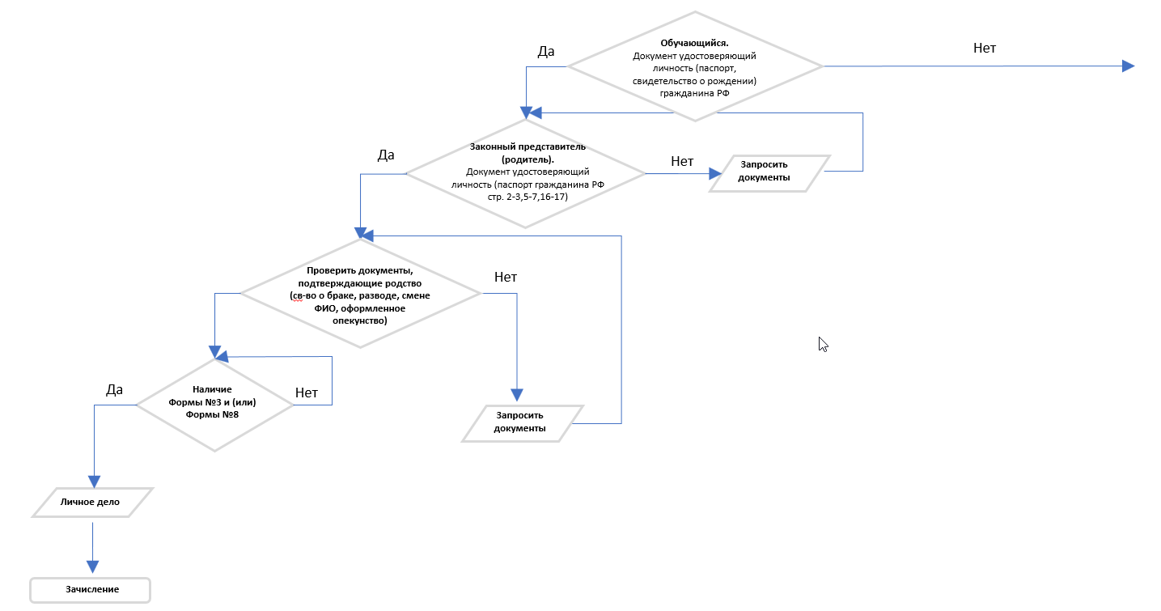
Алгоритм приёма документов для зачисления в ОО ( ФГИС «Моя школа»)

Slide 3
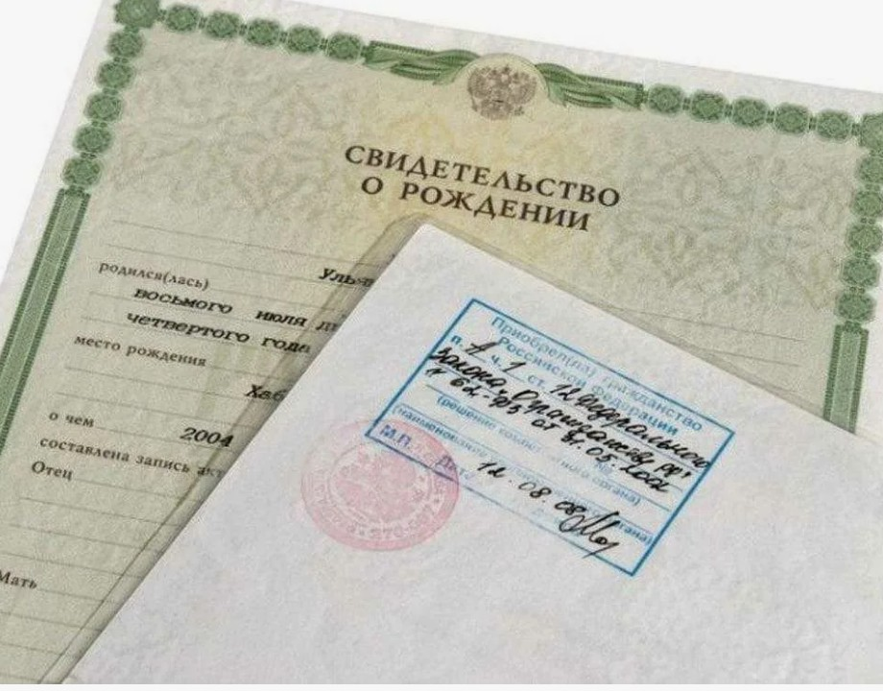
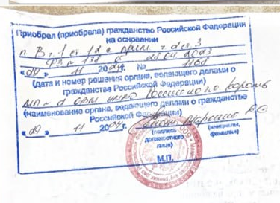
Иностранный гражданин может получить гражданство в РФ. В свидетельстве о рождении ставится красная печать

Slide 4
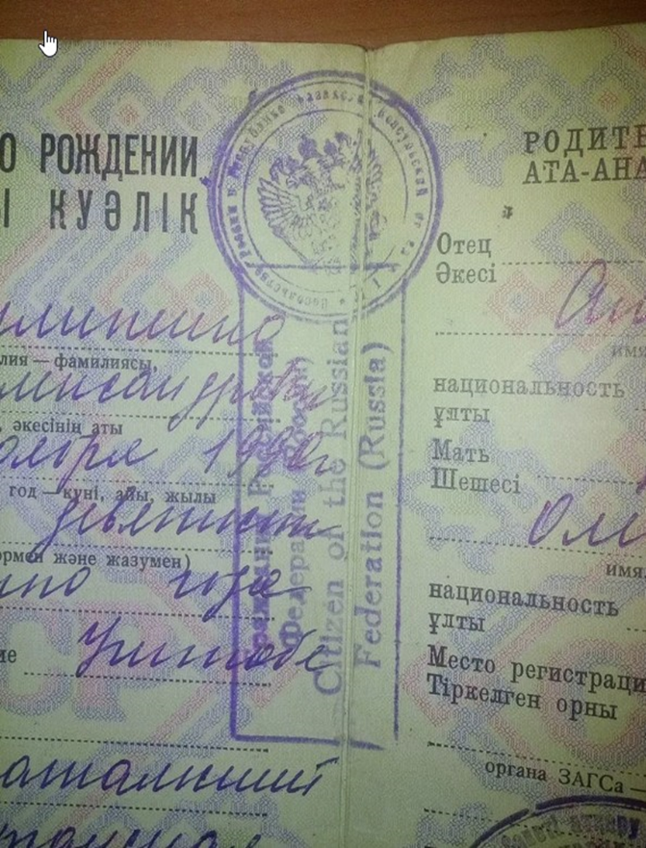
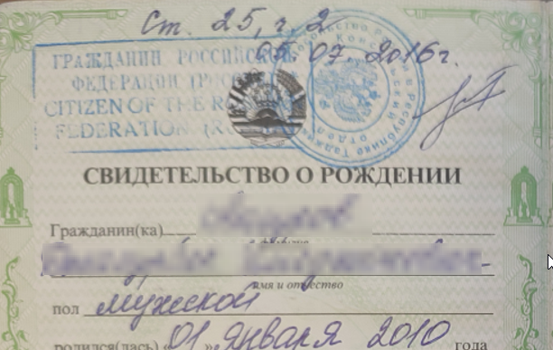
Иностранный гражданин может получить гражданство в посольстве. В свидетельстве о рождении ставится синяя печать

Slide 5
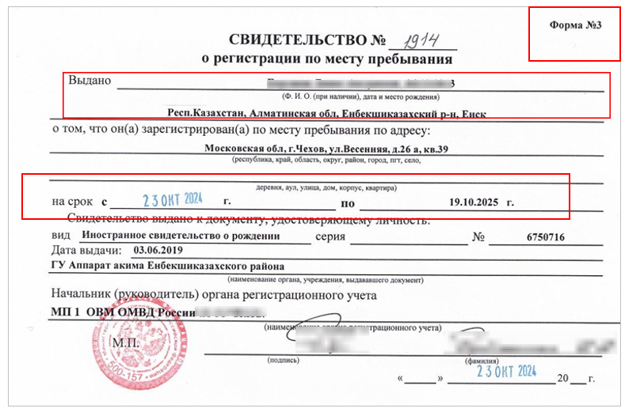
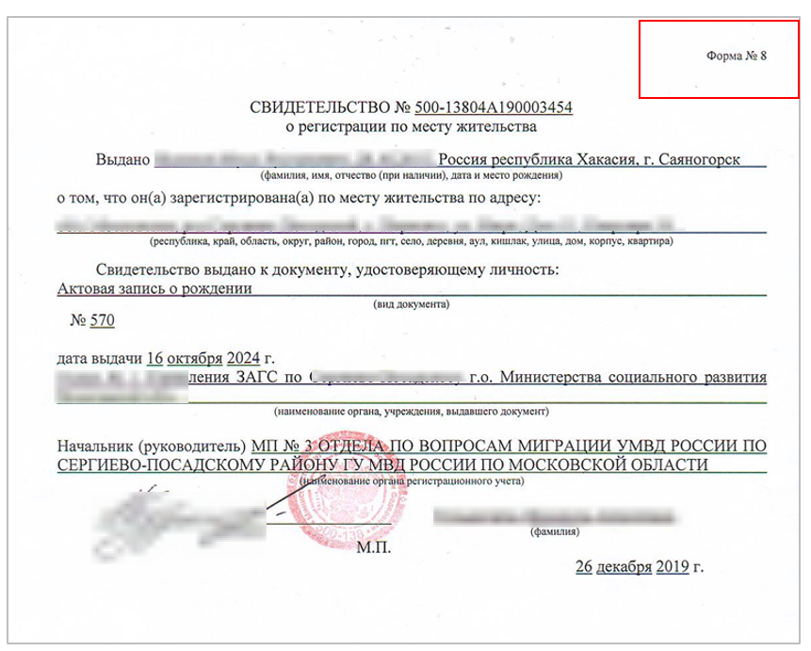

Slide 6
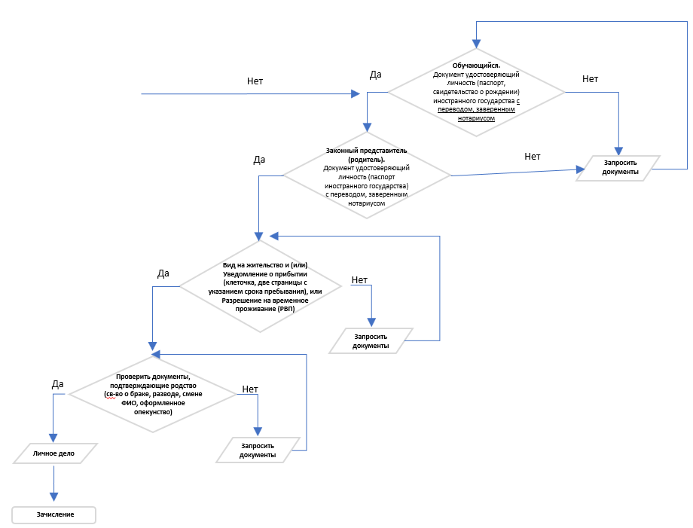
Алгоритм приёма документов для зачисления в ОО
(ФГИС «Моя школа»)

Slide 7
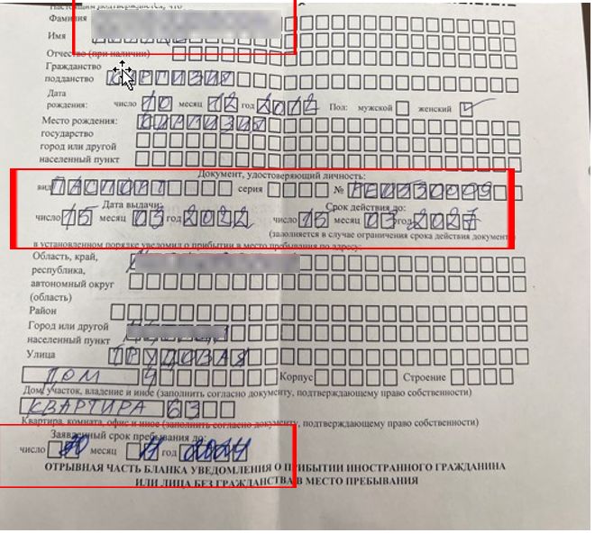
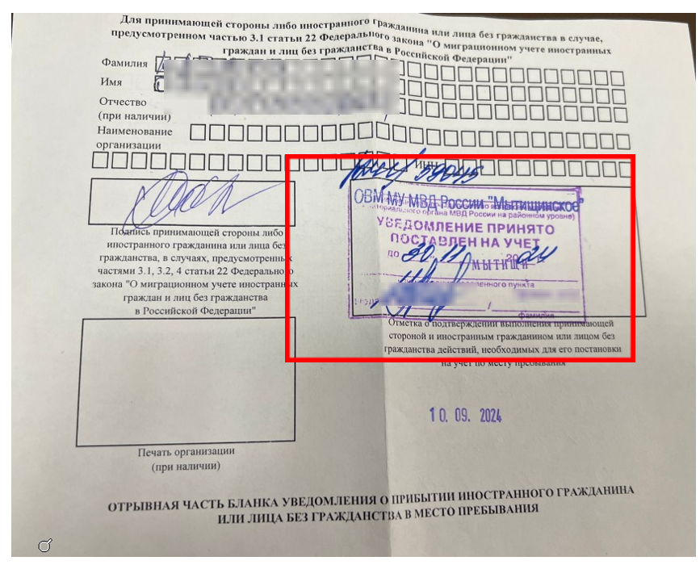
Проверка документов, подтверждающие пребывание на территории РФ

Slide 8
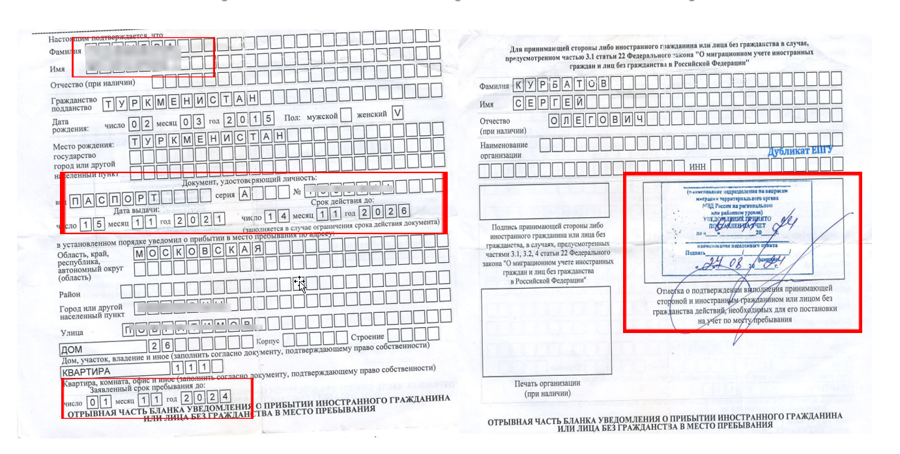
Проверка документов, подтверждающие пребывание на территории РФ

Slide 9
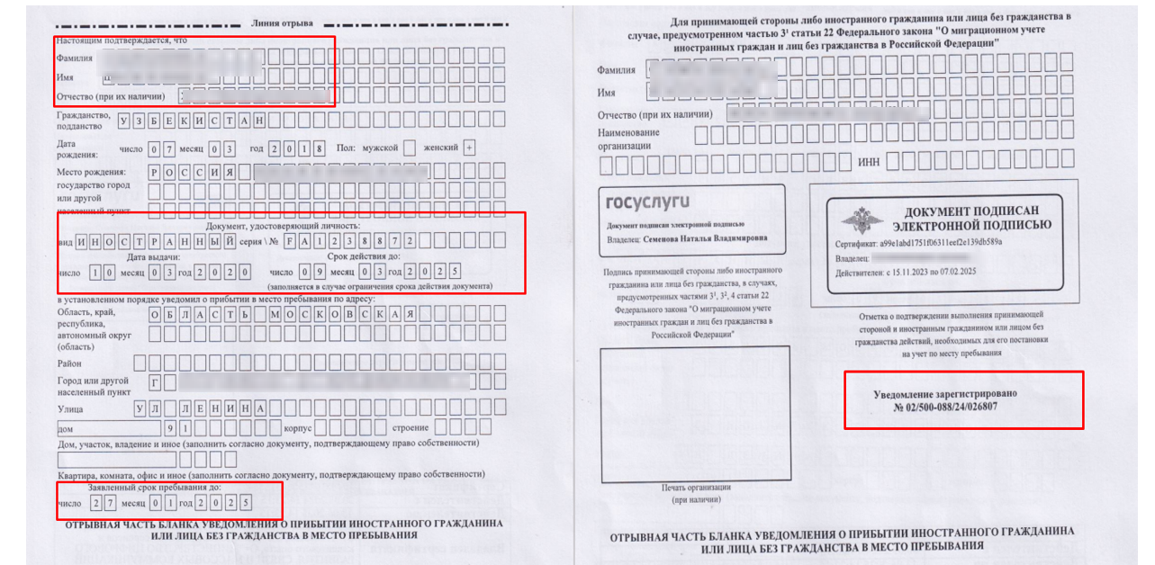
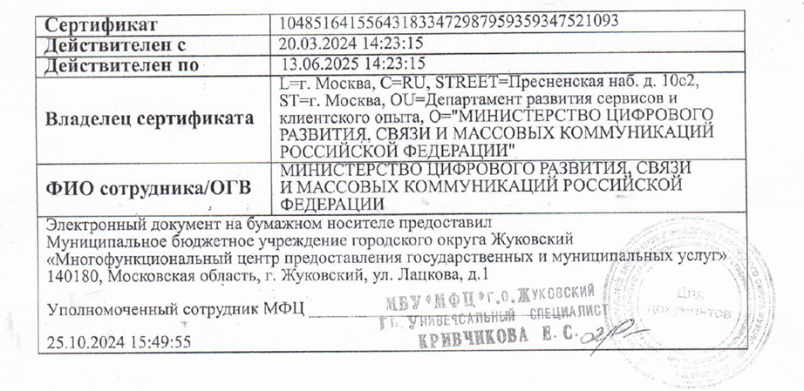
Проверка документов, подтверждающие пребывание на территории РФ

Slide 10
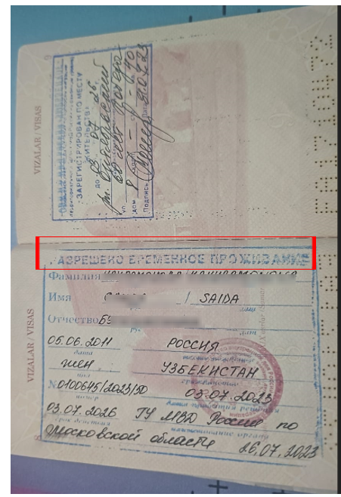
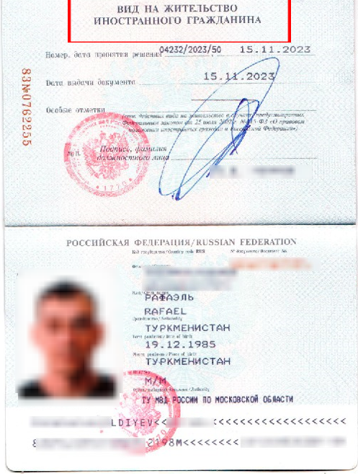
Проверка документов, подтверждающие пребывание на территории РФ

Slide 11
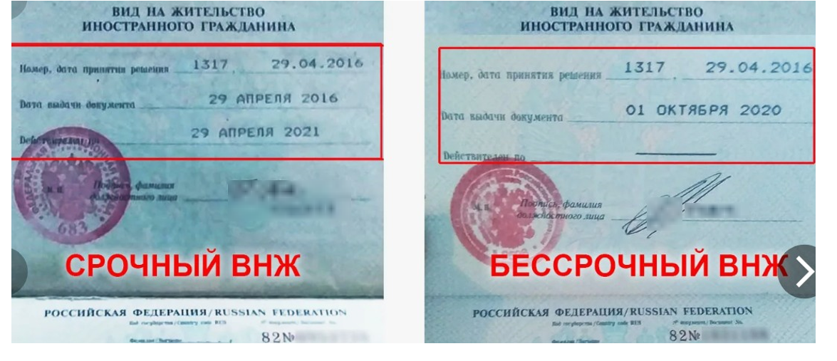
Проверка документов, подтверждающие пребывание на территории РФ

Slide 12
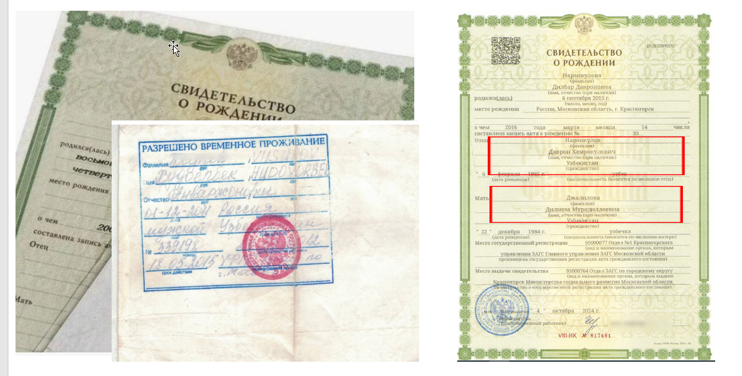
Проверка документов несовершеннолетних, подтверждающие пребывание на территории РФ

Slide 13
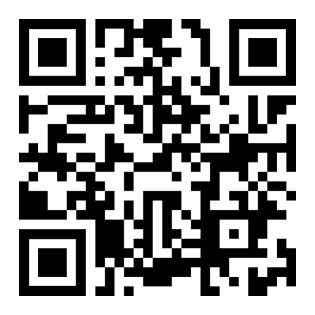
По всем вопросам звоните в
Центр содействия адаптации детей-инофонов по тел 8 (499) 940-10-36 доб. 312
ГАУ ДПО МО «Корпоративный университет развития образования»
centr_inofony_mo@kuro-mo.ru Ссылка на канал нашего центра https://t.me/adaptaciya_inofonov_mo

